Slide 1
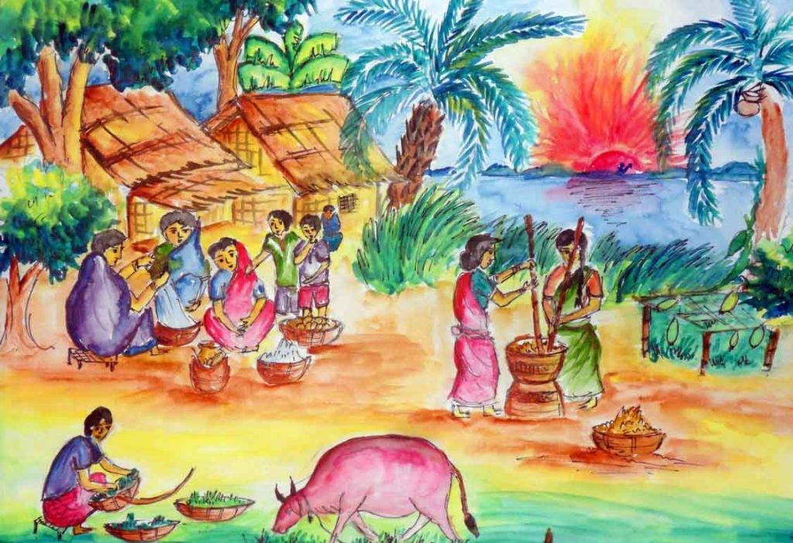
স্বাগতম

Slide 2
পরিচিতি
শিক্ষক পরিচিতি
পাঠ পরিচিতি
মোঃমিজানুর রহমান চৌধুরী
সহকারী অধ্যাপক (জীববিজ্ঞান )
বিশ্ব জাকের মঞ্জিল আলিয়া কামিল মাদ্রাসা
বিশ্ব জাকের মঞ্জিল-৭৮২২
সদরপুর, ফরিদপুর।
মোবাইলঃ ০১৮১৮২৬২৩৮৯
শ্রেণিঃ সপ্তম
বিষয়ঃ সপ্তবর্ণা
সাধারন পাঠঃ কবিতা
সময়ঃ ৪৫ মিনিট
তাং- ২৪/11/২০১9 ইং

Slide 3
ছবির লোকটিকে কী তোমরা চিন ?
লোকটি পল্লী কবি নামে পরিচিত
তিনি ফিরিদপুর জেলায় জন্ম গ্রহন করেন ।
কাহিনিকাব্যঃ ‘নক্সী কাঁথার মাঠ’ তাঁহার লেখা

Slide 4
পল্লী কবি জসীম উদ্দীনের কোন কবিতায় বন্ধু বা প্রিয়জনকে ভোমর বলে সম্বোধন করে নিজের বাড়িতে আসার আমন্ত্রন জানানো হয়েছে ?
কবিতাটির প্রথম দুইটি চরণ হলো –
আমার বাড়ি যাইও ভোমর ,
বসতে দেব পিঁড়ে,
কবিতাটির শেষ দিকের চরণগুলো হলো ---
আমার বাড়ি যাইও ভোমর
এই বরাবর পথ,
মৌরি ফুলের গন্ধ শুঁকে
থামিও তব রথ ।

Slide 5
আজকের আলোচ্য বিষয়
আমার বাড়ি
জসীম উদ্‌দীন

Slide 6
শিখন ফল
এই পাঠ শেষে আমরা ---
১। কবির পরিচিতি বর্ননা করতে পারব ।
২। পাঠ পরিচিতি ব্যাখ্যা করতে পারব ।
৩। কবিতাটি শুদ্ধভাবে পাঠ করতে পারব ।
৪। কবিতাটির ভাবার্থ বিশ্লেষন করতে পারব ।

Slide 7
পাঠ পরিচিতি
কবিতাটি কবি জসীম উদ্‌দীনের ‘হাসু’ কাব্যগ্রন্থের অন্তর্গত। এখানে কোন বন্ধু বা প্রিয়জনকে নিজের গ্রামের বাড়িতে নিমন্ত্রন করেছেন কবি। কবিতাটিতে অতিথির আপ্যায়ন, বিশ্রাম এবং আনন্দের জন্য কী কী করা হবে তা তুলে ধরা হয়েছে। কবিতায় অতিথিকে ভালবাসার মধ্য দিয়ে সৌজন্য, শিষ্টাচার ও মানবপ্রেমের অসাধারন বহিঃপ্রকাশ ঘটেছে।

Slide 8
কবি-পরিচিতি
জন্ম-১৯০৩ খ্রিস্টাব্দে ফরিদপুর জেলার তাম্বুলখানা গ্রামে ।
মৃত্য- ঢাকায় ১৯৭৬ সালে।
কাহিনীকাব্যঃ ‘নক্সী কাঁথার মাঠ’,’সোজন বাদিয়ার ঘাট’ ইত্যাদি।
কাব্যগ্রন্থঃ ‘রাখালী’ ’বালুচর’ ’মাটির কান্না’ ইত্যাদি।
নাটকঃ ‘বেদের মেয়ে’।
শিশুতোষ গ্রন্থঃ ‘হাসু’,’এক পয়সার বাঁশি’,’ডালিমকুমার’
পদকঃ ১৯৫৮ সালে একুশে পদক। ১৯৭৮ সালে স্বাধীনতা পদক।

Slide 9
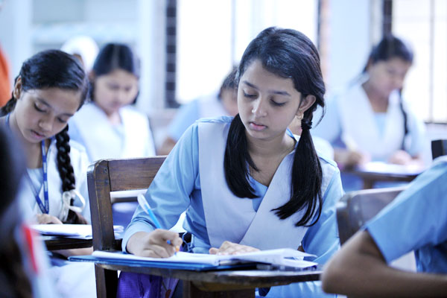
একক কাজ
সময়ঃ ০৩মিনিট
পল্লী কবি জসীম উদ্‌দীনের তিনটি শিশুতোষ গ্রন্থের নাম লিখ।

Slide 10
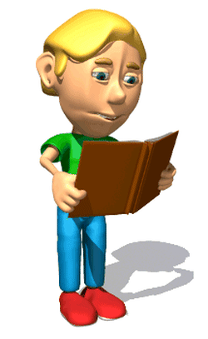
পাঠ সরলিকরন
আমি এখন কবিতাটির সরল অর্থ করছি তোমরা মনোযোগ দিয়ে বুঝিয়া লও ---

Slide 11
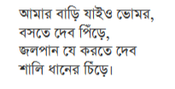
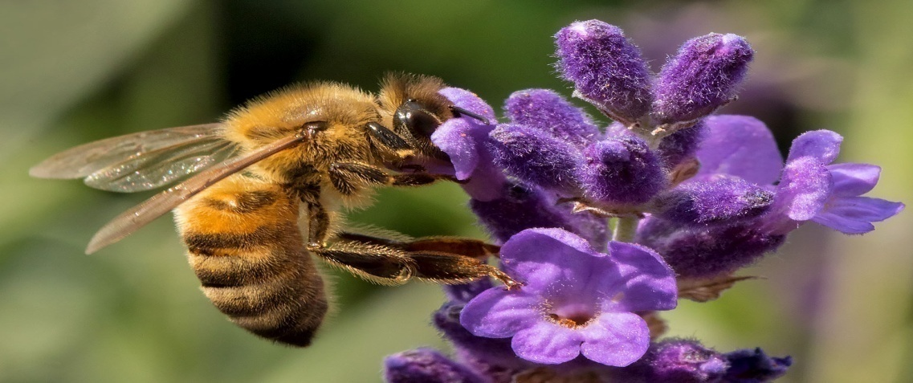
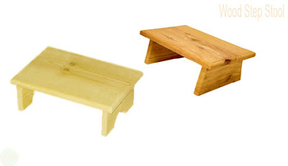
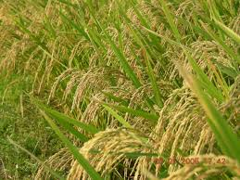
কবি তাহার প্রিয়জনকে নিজ বাড়িতে আসার জন্য বলেছেন এবং আসলে বসার জন্য ছোট কাঠের তৈরি বসার স্থান ও জলখাবার হিসাবে শালি ধানের চিঁড়ে দিতে চেয়েছেন ।

Slide 12
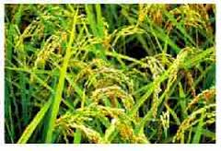
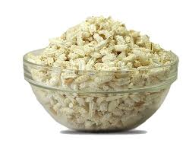
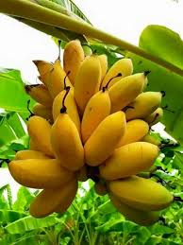
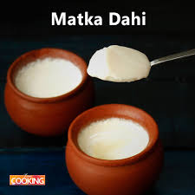
জলখাবারে আর দিতে চেয়েছেন – বিন্নি ধানের খই, বাড়ির গাছের কবরী কলা ও ভাল মানের গামছা বাঁধা দই ।

Slide 13
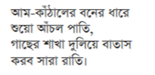
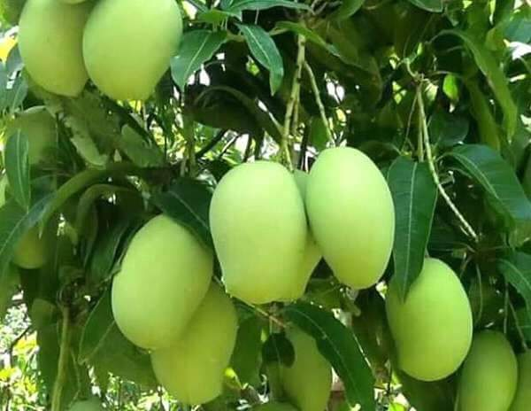
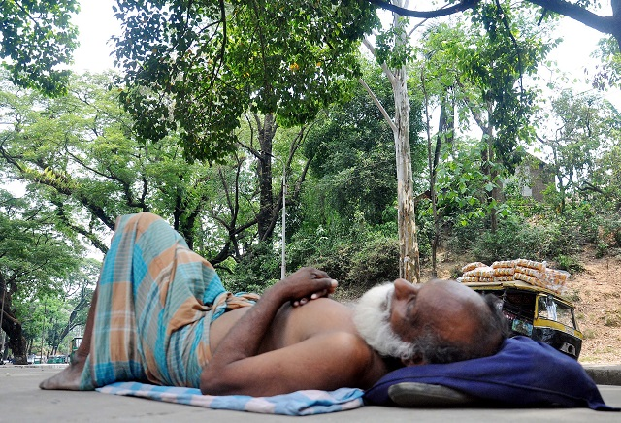
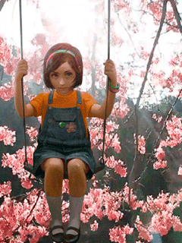
আম - কাঁঠালের বাগানে আচঁল পাতিয়া শুয়ে থাকবে এবং সারা রাত গাছের শাখায় দোলনা দোলিয়ে বাতাস খাবে ।

Slide 14
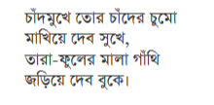
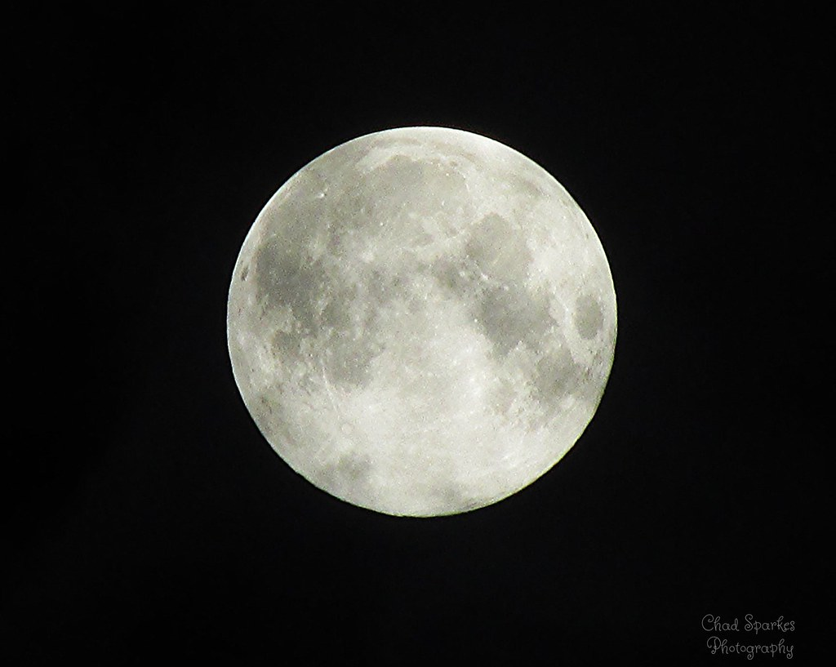
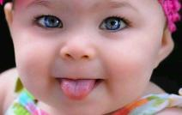
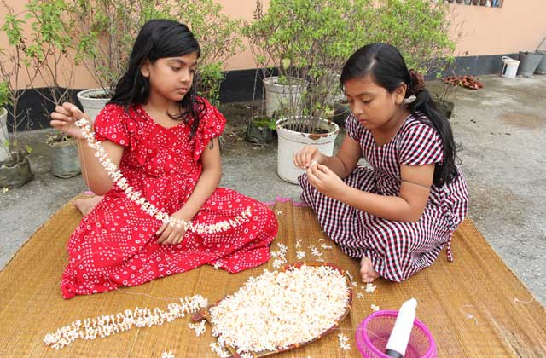
কবি তার প্রিয়জনের চাঁদের ন্যায় মুখে চাঁদের আলো মেখে মুখকে আরো উজ্জল করে দিতে এবং তারা ফুলের মালা গেঁথে বুকে জড়িয়ে দিতে চেয়েছেন ।

Slide 15
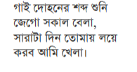
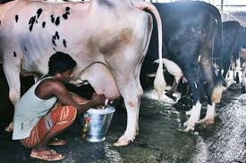
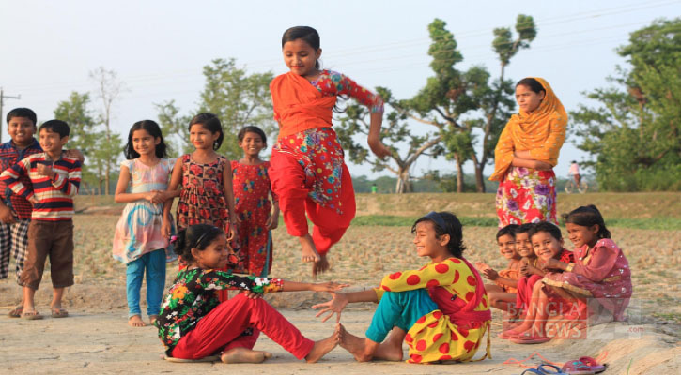
কবি তার বন্ধুকে সকাল বেলায় গাই দোহনের শব্দ শুনি ঘুম থেকে উঠার এবং সারা দিন বিভিন্ন প্রকার খেলা করার লোভ দেখাচ্ছে ।

Slide 16
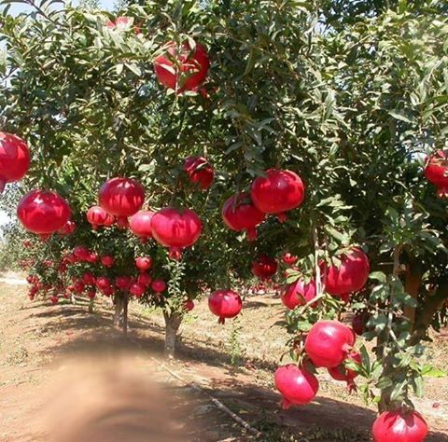
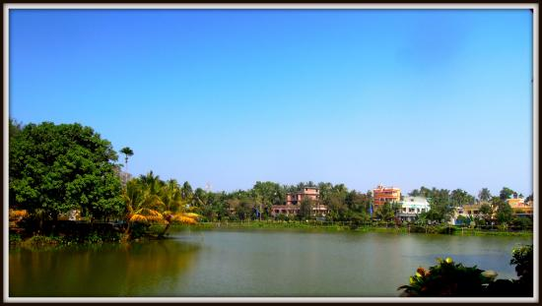
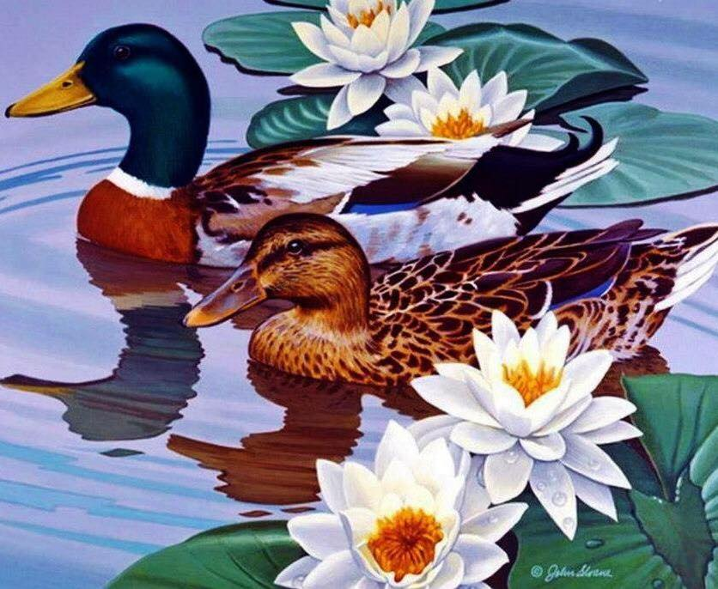
কবি তার বন্ধুকে তার বাড়ির সৌন্দর্য বর্ণনা করে শুনাচ্ছে – তার বাড়িতে ডালিম গাছে ডালিম ফুল ফুটেছে, তাদের কাল জলের দিঘিতে অনেক হাঁস ভাসিয়া বেড়ায় ।

Slide 17
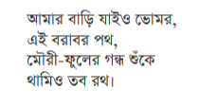
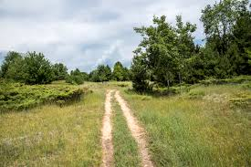
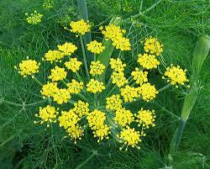
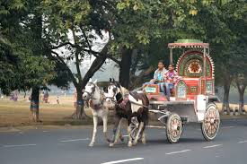
কবি বতার বন্ধুকে তার বাড়ি যাওয়ার পথের ঠিকানা দিচ্ছে - কোন দিকে কবির বাড়ি তা দেখিয়ে বলছে যে, তার এলাকায় অধিক পরিমানে মশলা জাতীয় শস্য উৎপন্ন হয় , তাই মশলা জাতীয় শস্য ফুলের গন্ধ শুকে যাত্রা থামানুর কথা বলছেন ।

Slide 18
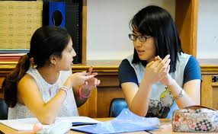
জোড়ায় কাজ
সময়ঃ ০৫ মিনিট
(ক) কবি তার বন্ধুকে জলপানের সাথে খাওয়ার জন্য কী কী দিতে চেয়েছেন ?
(খ)কবি তার বন্ধুকে কোথায়, কিসে শুয়াইয়া ,কি ভাবে বাতাস করতে চেয়েছেন?

Slide 19
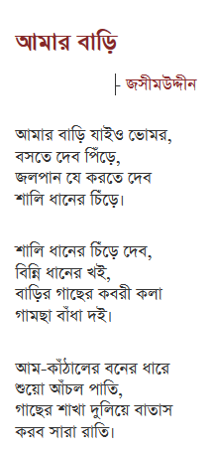
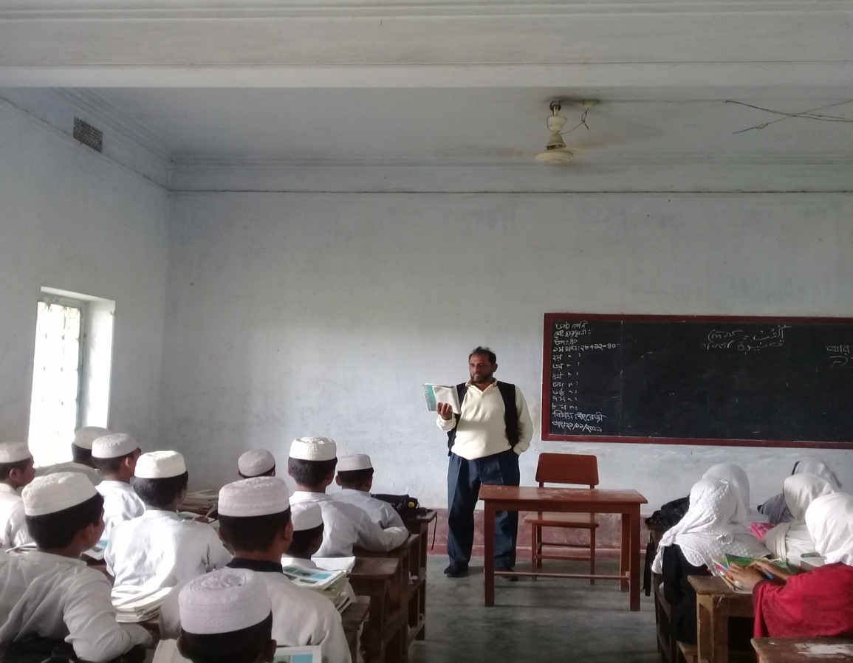
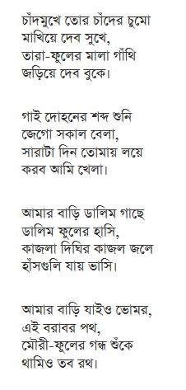
শিক্ষকের আদর্শ পাঠ
আমি পড়ি তোমরা মনোযোগ দিয়ে শোন

Slide 20
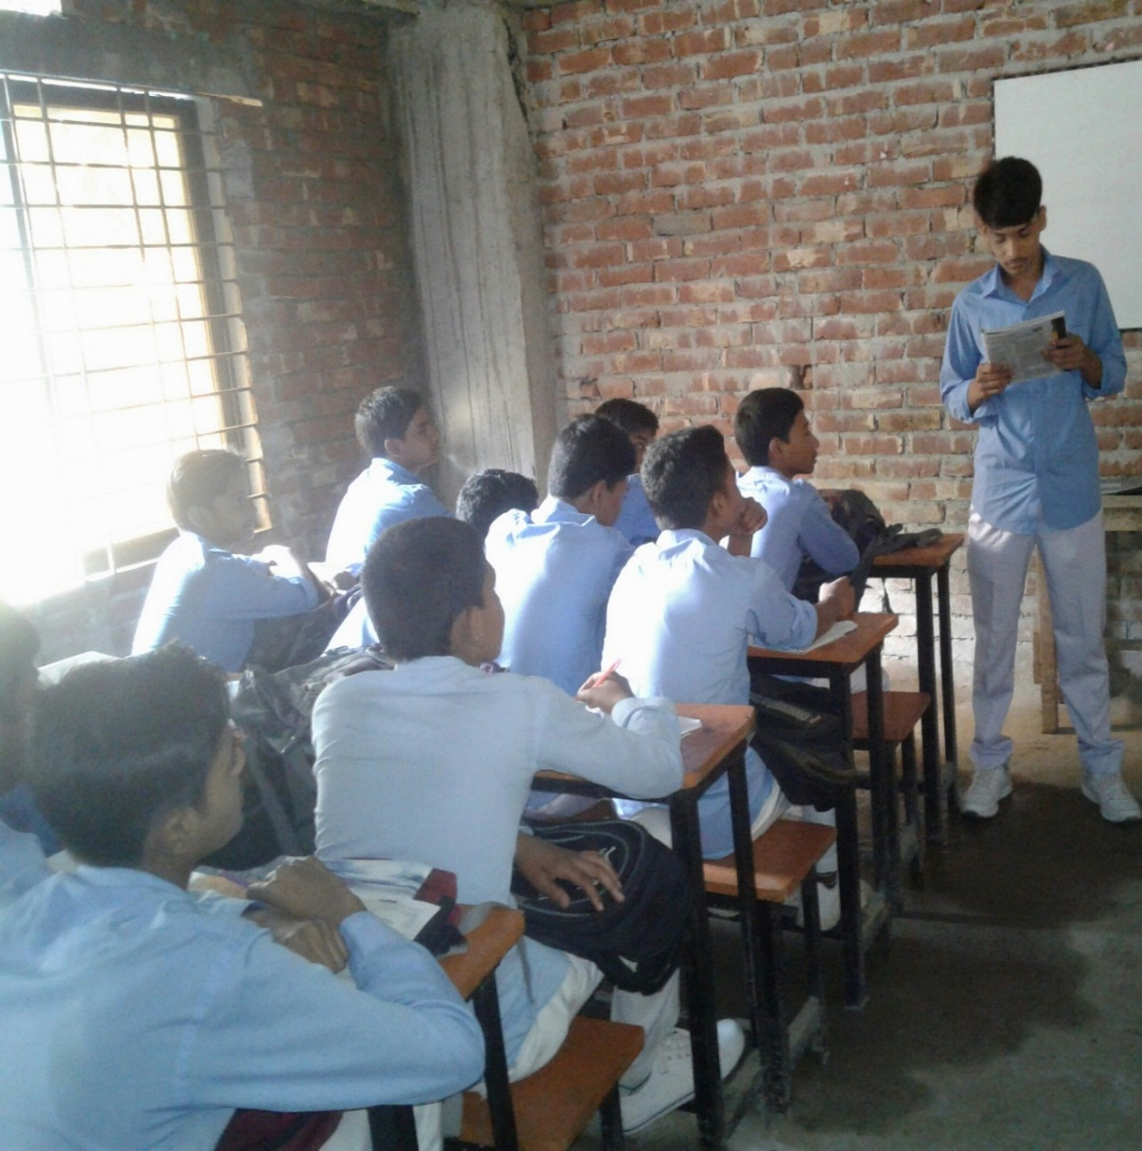
শিক্ষার্থীদের সরব পাঠ
তোমাদের মাঝ থেকে একজন পাঠ কর এবং অন্যরা তাকে অনুসরন কর ।

Slide 21
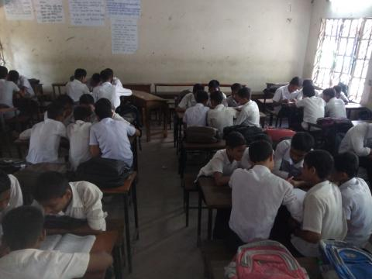
দলীয় কাজ
সময়ঃ ০৫ মিনিট
প্রশ্নঃ ‘আমার বাড়ি’ কবিতার ভাবার্থ বর্ণনা কর।

Slide 22
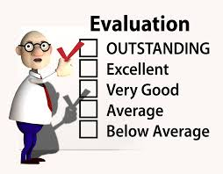
মূল্যায়ন
৫। কবি বন্ধুকে কোন ফুলের গন্ধ শুঁকে রথ থামাতে বলেছেন ?
৯। কাজলা দিঘির কাজল জলে কী ভাসে ?
৮। কবির বাড়ির ডালিম গাছে কীসের হাসি ?
৬। কিসের শব্দ শুনি সকালে জাগার কথা বলেছেন ?
৭। সারা দিন বন্ধুকে নিয়ে কী করতে চেয়েছেন ?
৩। কবি বন্ধু কে কী দ্বারা বাতাস করতে চেয়েছেন ?
৪। কবি বন্ধুকে কী ফুলের মালা দিতে চেয়েছেন ?
১। ‘আমার বাড়ি’ কবিতার লেখকের নাম কী?
২। পল্লী কবি কোন জেলায় জন্ম গ্রহন করেন?
উত্তরঃ হাঁস
উত্তরঃ পল্লী কবি জসীম উদ্‌দীন
উত্তরঃ ফরিদপুর
উত্তরঃ গাছের শাখা দুলিয়ে।
উত্তরঃ তারা ফুলের
উত্তরঃ মৌরি ফুলের
উত্তরঃ গাভীর দুধ দোহনের
উত্তরঃ ডালিম ফুলের
উত্তরঃ খেলা

Slide 23
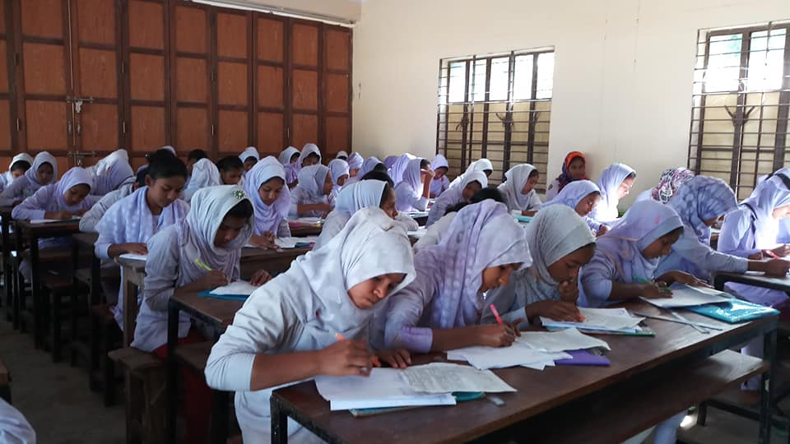
নিরাময়মূলক ব্যবস্থা
পারগ শিক্ষার্থীদের সহযোগিতায় দুর্বল শিক্ষার্থীদের পাঠ বুঝতে সাহায্য করব। প্রয়োজনে নিজে সহযোগিতা করব।

Slide 24
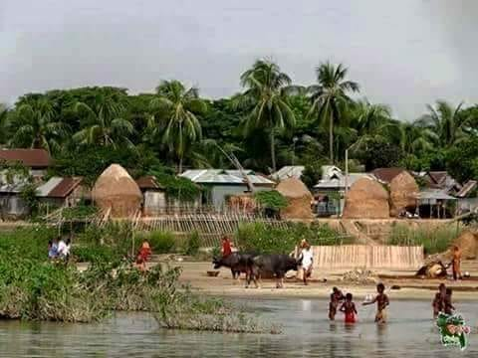
বাড়ির কাজ
অতিথি যে গৃহে এসেছেন “সেই গৃহের গাছ, ফুল, পাখিও যেন অতিথিকে আপ্যায়নে উন্মুখ হয়ে আছে” উক্তিটি বিশ্লেষন কর।

Slide 25
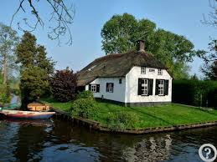
ধন্যবাদ

